Slide 1

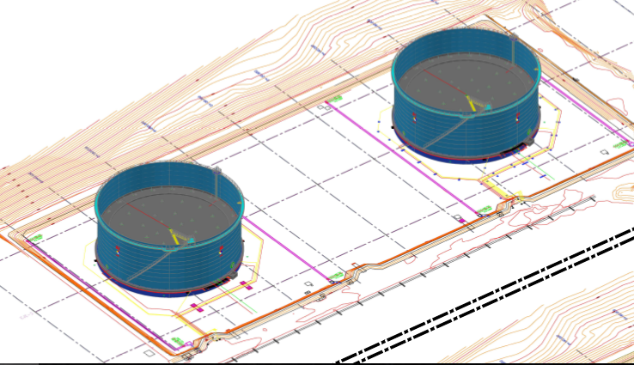
Sample 2
Maestría en Administración y Dirección de Proyectos
Seminario Aplicativo de Desarrollo de Proyecto 1
DISEÑO, SUMINISTRO E INSTALACION DE TECHOS DOMOS E IMPERMEABILIZACION DEL CUBETO DE LOS TANQUES 51 Y 52 DE REFINERIA CONCHAN
INTEGRANTES (GRUPO 02)
LUIS RODOLFO ALMANDOZ HIJAR
CARLOS A. CASTAÑEDA OKAMURA
ROCÍO MEJÍA DELGADO
GUILLERMO OTOYA BAZÁN
MARCO A. PIZARRO RAMIREZ

Slide 2
Sample 2
Maestría en Administración y Dirección de Proyectos
Seminario Aplicativo de Desarrollo de Proyecto 1
Introducción
Acta de Constitución
Registro de Interesados
Matriz de Trazabilidad

Slide 3
1. INTRODUCCION
Acerca del proyecto
UBICACION
El proyecto se ubica en la zona norte de Refinería Conchán, en la Antigua Panamericana Sur, km 26.5, Distrito de Lurín
ALCANCE
Servicio incluye: Diseño, suministro e instalación de 2 techos domos incluye obras metal-mecánicas para la habilitación de tanques.
PRESUPUESTO
Presupuesto es de 4,760,641.72 incl. IGV
CRONOGRAMA
El plazo de ejecución para el Servicio es de 180 días calendarios.
Impermeabilización de cubeto de tanques 51 y52.

Slide 4

1. INTRODUCCION
Dirección de Proyectos con PMBOK
Pmbok guía que facilita conocer que debe hacerse.
Ventaja, mejor control del proyecto y de los recursos: financieros, físicos, humanos.
Objetivo, el proyecto se desarrolle dentro de los límites de tiempo y plazo.

Slide 5
2. ACTA DE CONSTITUCIÓN
PROYECTO: DISEÑO, SUMINISTRO E INSTALACION DE TECHOS DOMOS E IMPERMEABILIZACION DEL CUBETO DE LOS TANQUES 51 Y 52 DE REFINERIA CONCHAN
Patrocinador
Otmar Soto Castro, GG.
Director de Proyecto
Wilberto Soto Castro
OBJETIVOS ESTRATÉGICOS
Nivel Satisfacción de Clientes ↑ en 10%
Ganancias ↑ en 2%
PROPÓSITO
Cime = Proveedor Clave Servicios Construcción
3% Objetivo de Ventas Cumplido.
Objetivos del Proyecto
↓ Pérdidas Combustible Volátil del 25% al 5%
Proteger al combustible almacenado de los eventos pirotécnicos de las festividades de la zona
Cumplir con el alcance del proyecto definido en el expediente técnico COM-0002-2017
Cumplir con las normativas del API 650, bajo las cuales se entregará el proyecto.

Slide 6
2. ACTA DE CONSTITUCIÓN
Requisitos de Alto Nivel
Cumplimiento Especificaciones Técnicas
Ingeniería de Detalle
Diseños por Especialidad
Procura
Techos Domos.
Construcción
Impermeabilización.
Cierre de Proyecto
Cámara de Espuma y aspersores.
Geomembrana y Geotextil.
Sist. Drenaje Pluvial.
Sist. Contra Incendios
Instalación techos domos.
Pre-com.
Comisionamiento.
Documentos y Acta de Cierre.
Factores Críticos de Éxito
Firma de contrato 05/11/17, inicio proyecto Dic 2017.
OC Importación Domos -> 14 sem. Antes de Instalación.
Presupuesto S/ 2’944,046.78.

Slide 7
2. ACTA DE CONSTITUCIÓN
Hitos
Firma de Contrato 07/11/17.
Acta constitución aprobada 09/11/17.
Diseños aprobados 26/12/17⏐20/02/18.
Aprobación entrega de tanques para trabajos mecánicos 01/03/18.
Aprobación entrega de terreno para trabajos civiles 26/12/17.
Aprobación acta de cierre de proyecto 25/06/18.
Riesgos de Alto Nivel
Ingeniería de detalle tercerizada.
Importaciones de elementos clave.
Liberación de tanques Petroperú S.A.
Ambiente político peruano inestable.
Alta rotación Petroperú S.A.
Plan de adecuación de tanques de refinería por Petroperú S.A.(positivo).

Slide 8

3. REGISTRO DE INTERESADOS
Propósito:
Identificar a todas las personas y organizaciones afectadas por el proyecto
Documentar cualquier información relevante acerca de su interés e influencia

Slide 9
3. REGISTRO DE INTERESADOS
De acuerdo a la matriz de poder tendremos
Interesados a los cuales debamos atender mas que a otros o debamos mantener informados con mayor frecuencia.
Mientras mejor identificados estén los interesados desde el comienzo del proyecto, mejor gestión tendrá el gerente del proyecto en las etapas mas avanzadas de éste, de igual forma, se tendrá mejor definida la estrategia para cada cuadrante, la cual puede ir variando en el tiempo.

Slide 10
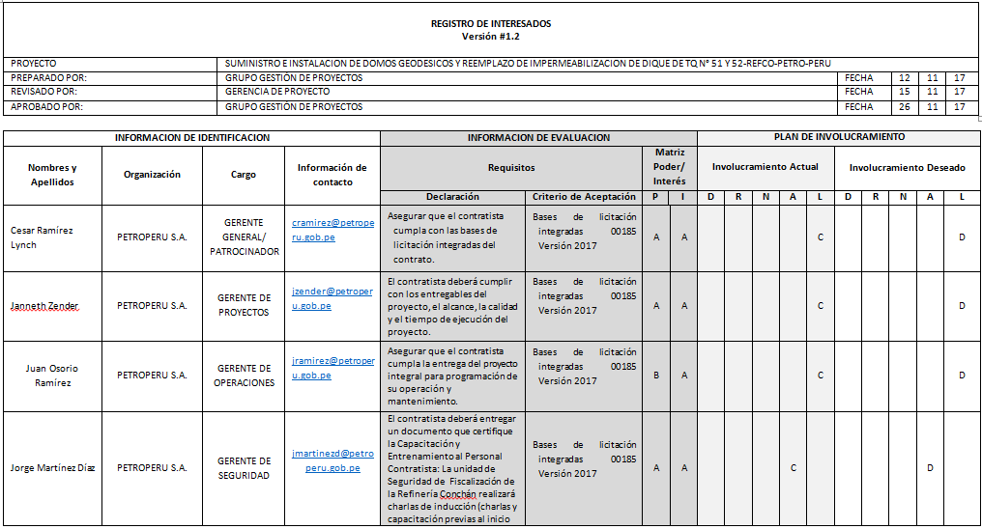
3. REGISTRO DE INTERESADOS

Slide 11
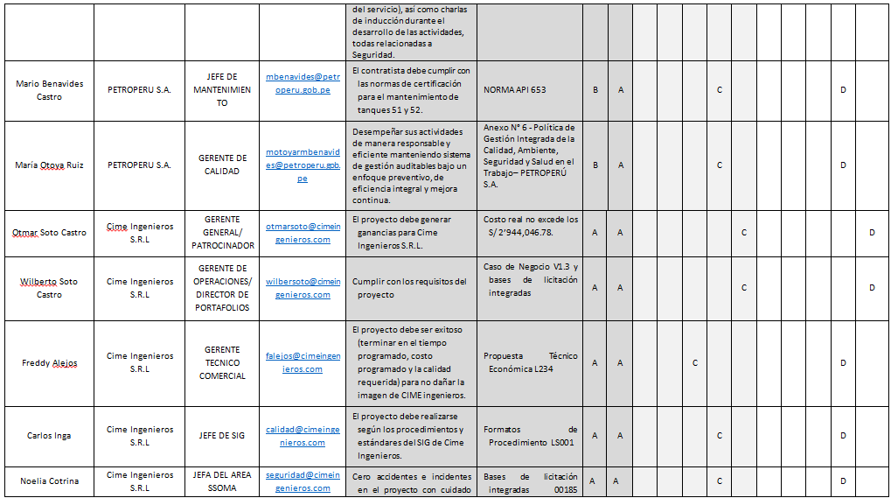
3. REGISTRO DE INTERESADOS

Slide 12
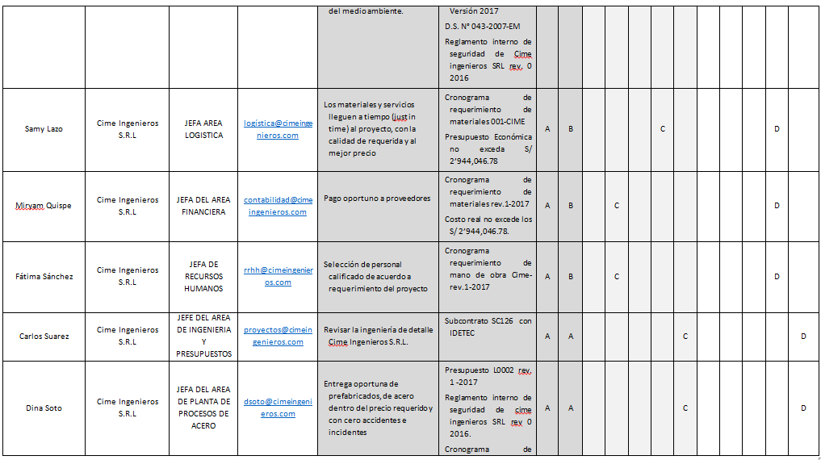
3. REGISTRO DE INTERESADOS

Slide 13
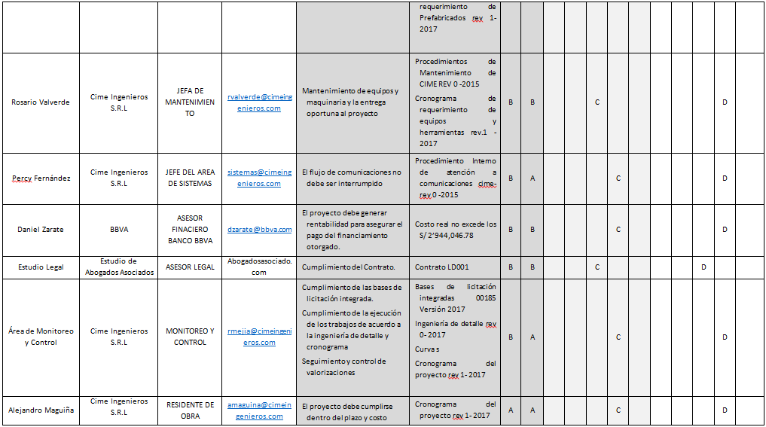
3. REGISTRO DE INTERESADOS

Slide 14
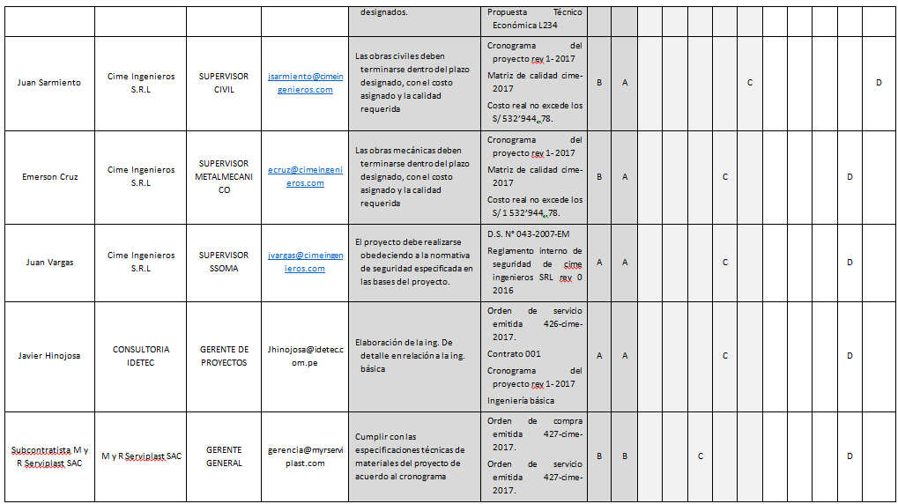
3. REGISTRO DE INTERESADOS

Slide 15
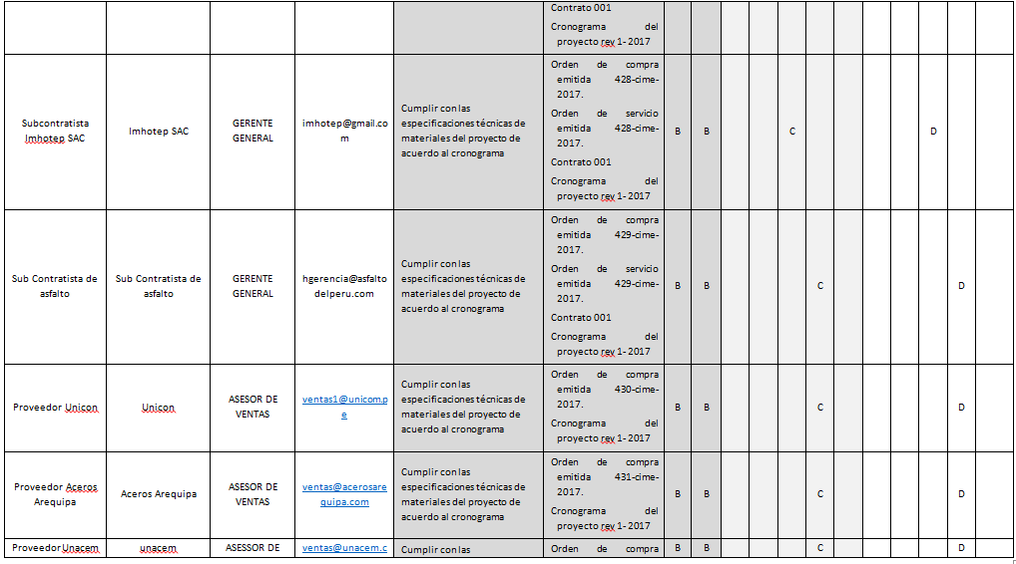
3. REGISTRO DE INTERESADOS

Slide 16
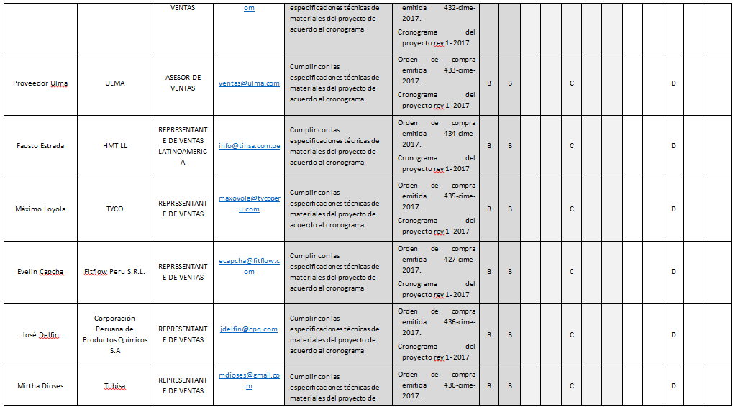
3. REGISTRO DE INTERESADOS

Slide 17
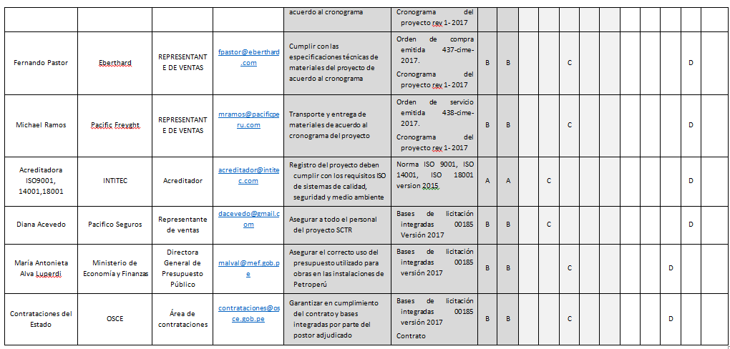
3. REGISTRO DE INTERESADOS

Slide 18

“Vincula los requisitos del producto con los entregables que los satisfacen y ayuda a concentrarse en los resultados finales” Guía del PMBOK 6ta Edición.
4. MATRIZ DE TRAZABILIDAD DE REQUISITOS
Asegura que el requisito agrega valor al negocio.
Permite realizar el seguimiento de los requisitos a lo largo del ciclo de vida.
Asegura que al final del proyecto se entreguen efectivamente los requisitos aprobados en la documentación de requisitos.
Proporciona una estructura para gestionar los cambios relacionados con el alcance del producto.

Slide 19
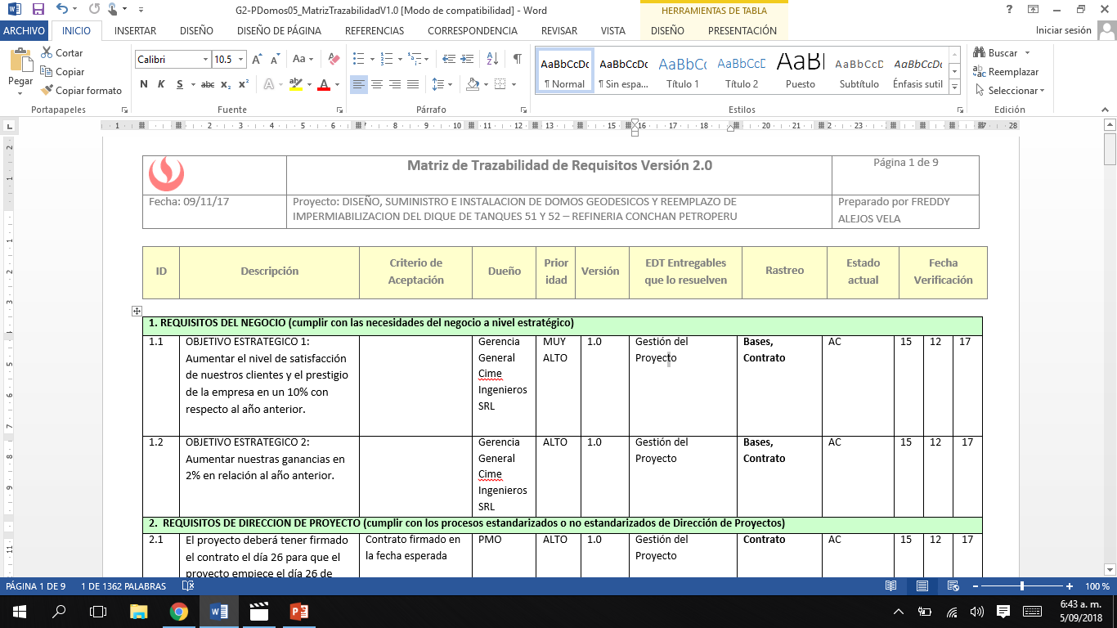
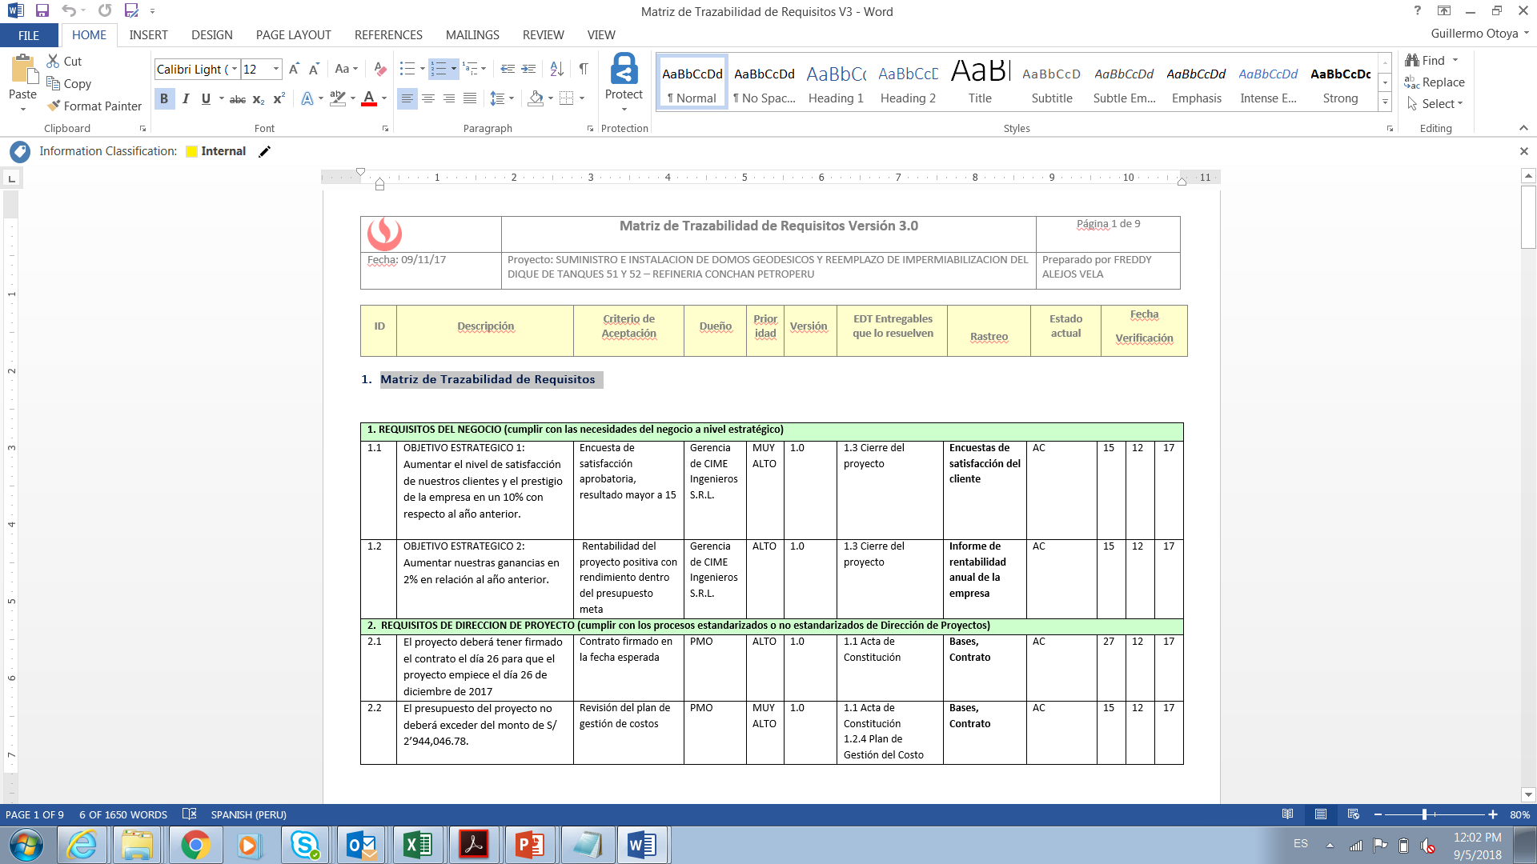
4. MATRIZ DE TRAZABILIDAD

Slide 20
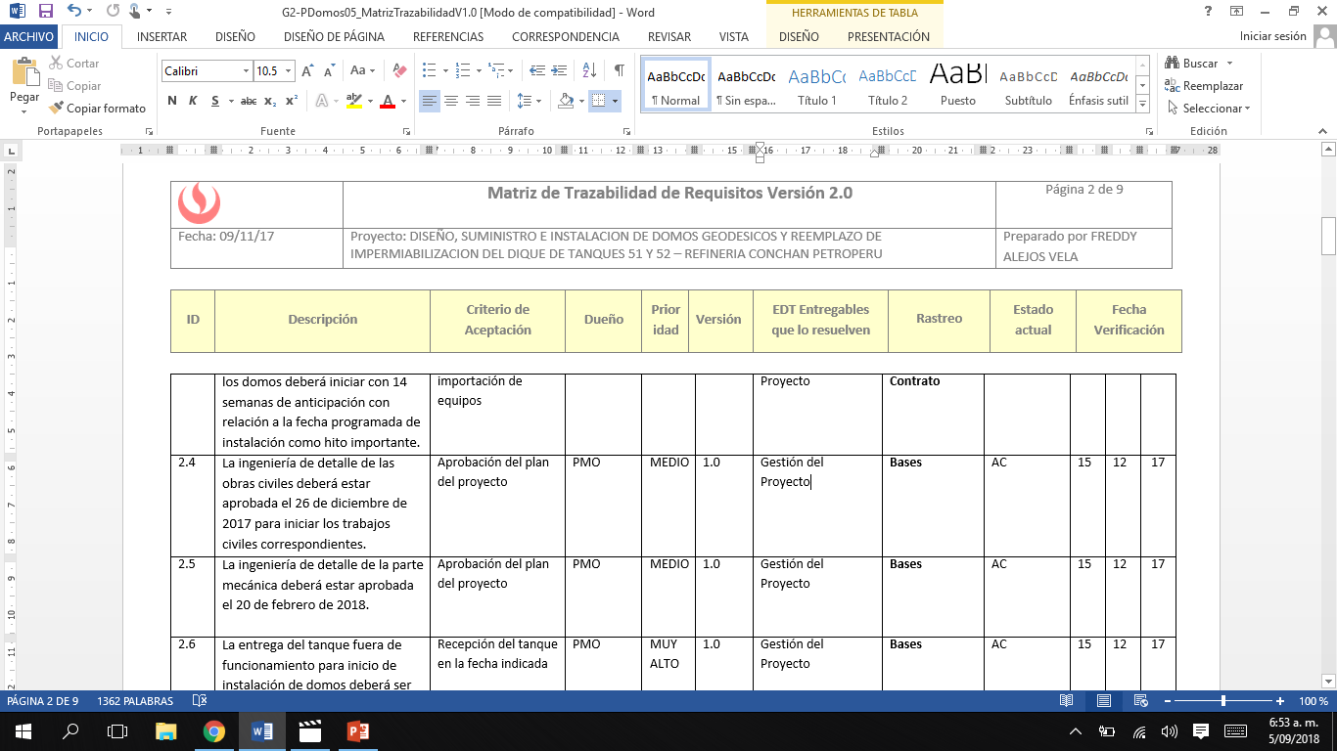
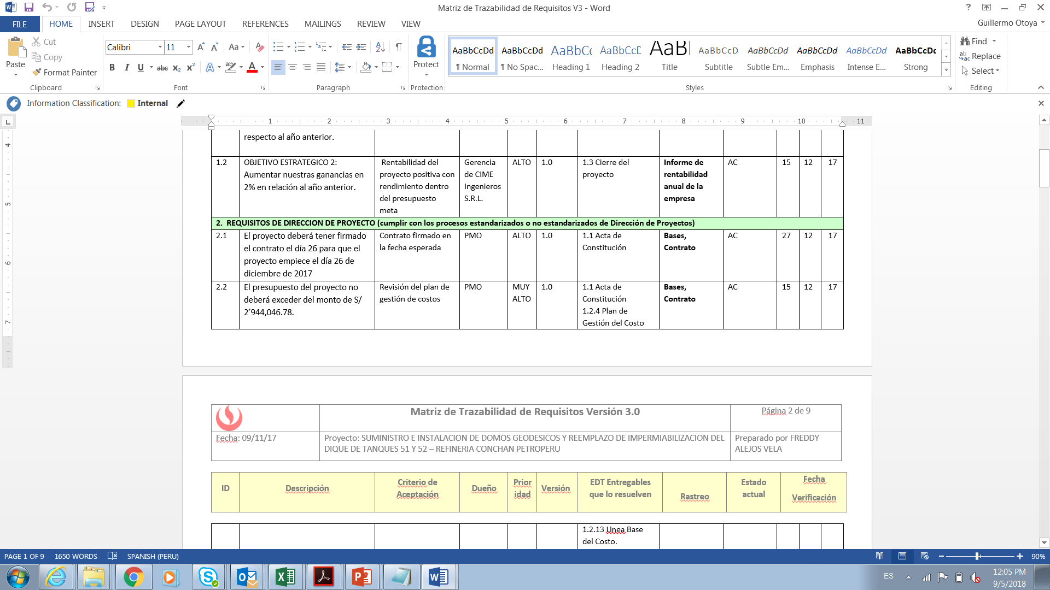
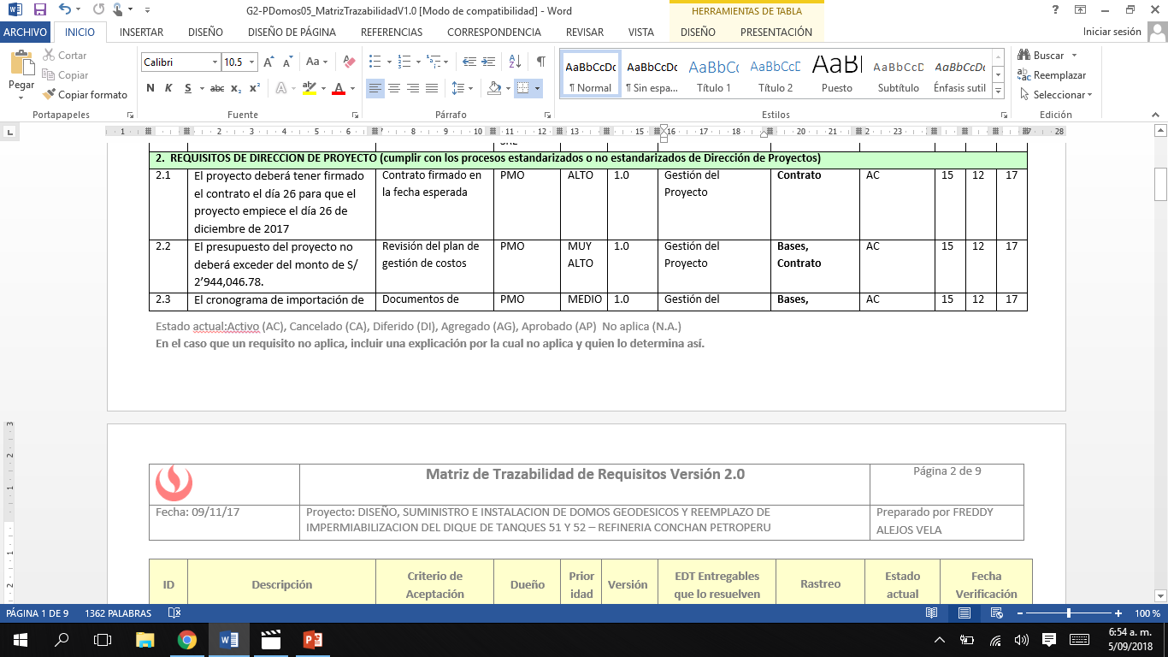
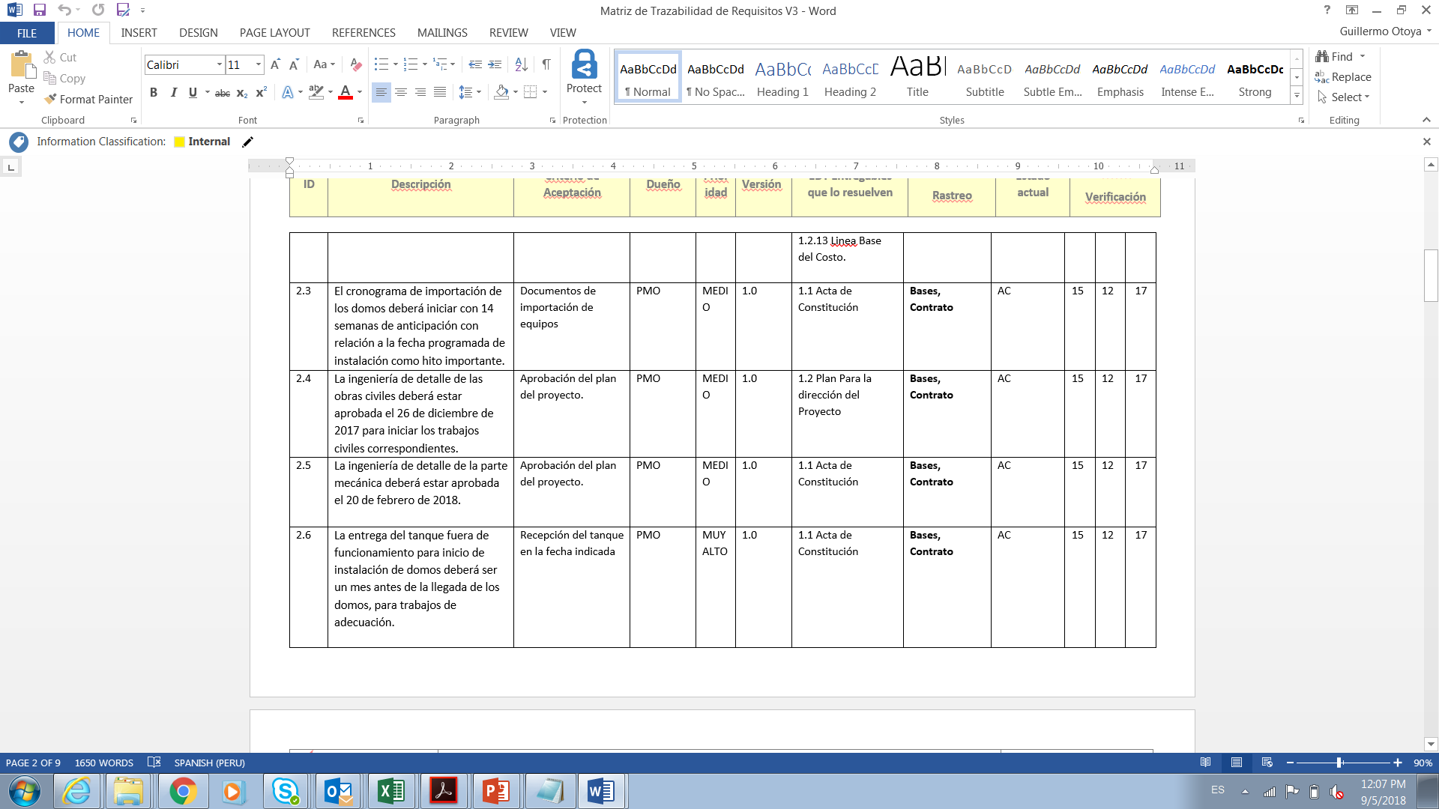
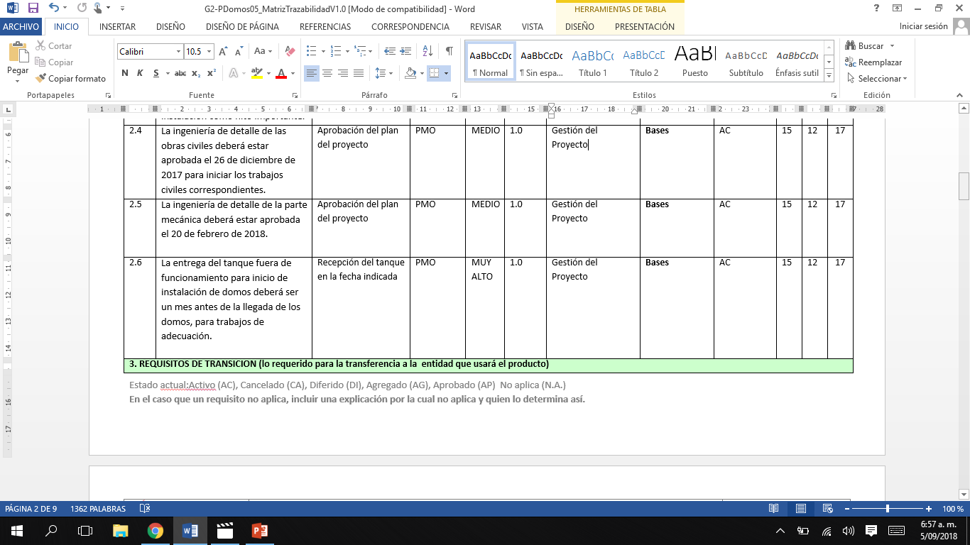
4.0 MATRIZ DE TRAZABILIDAD

Slide 21
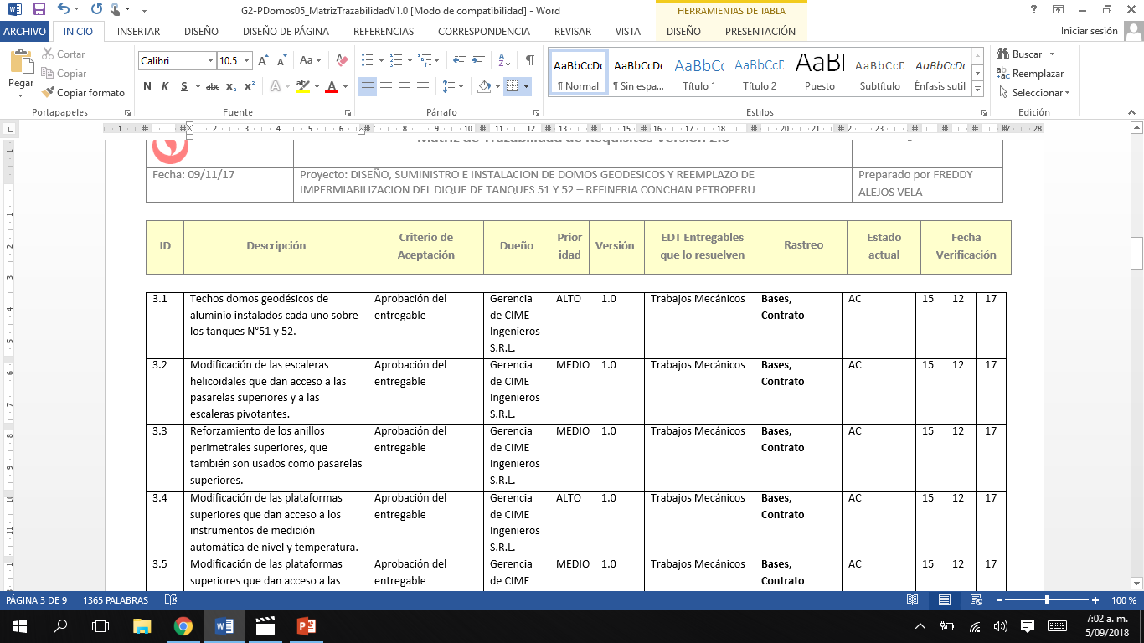
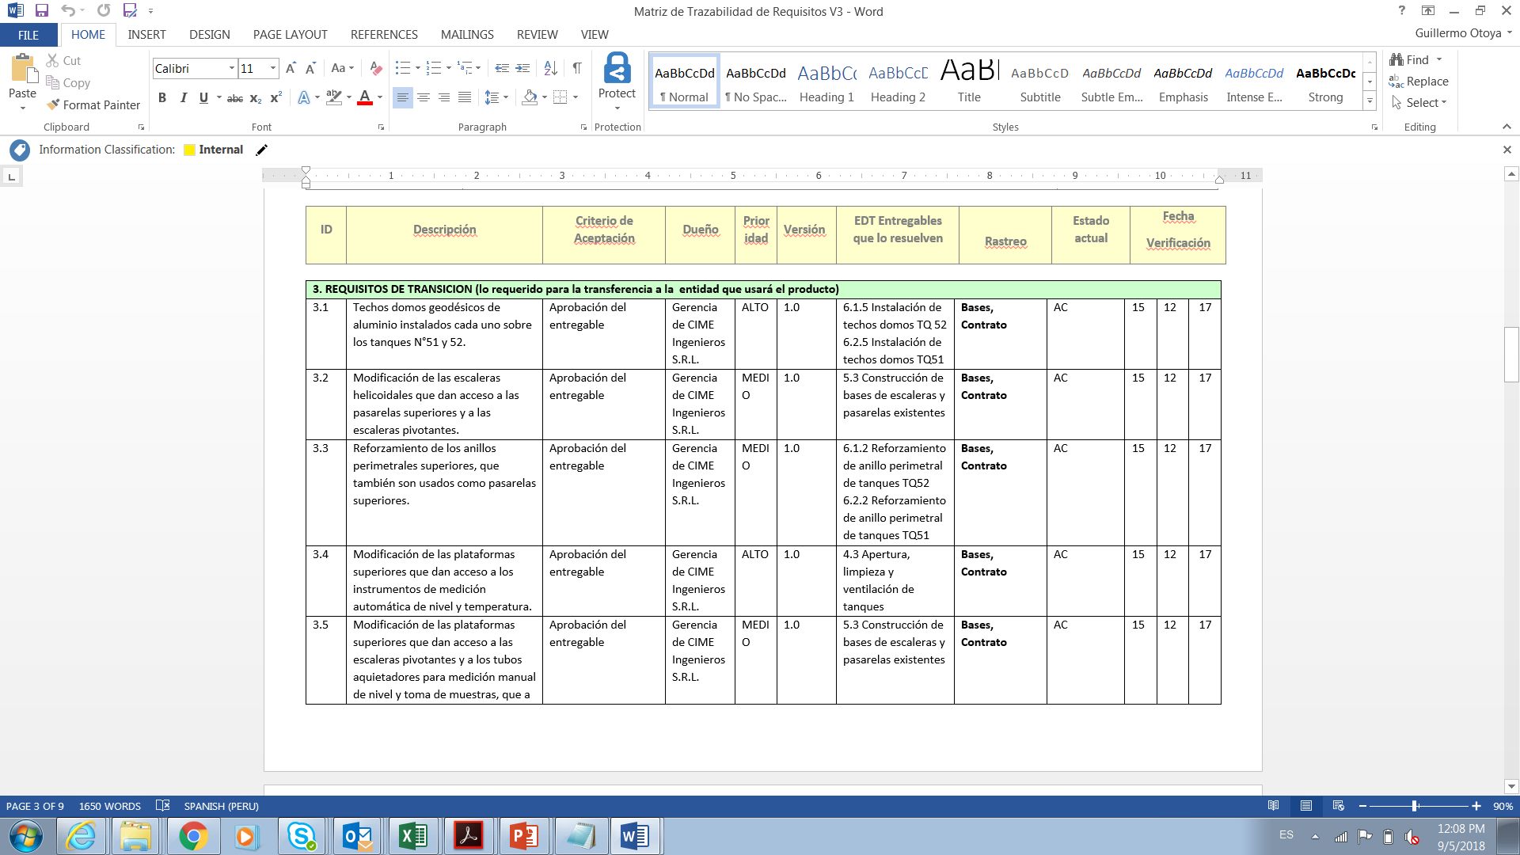
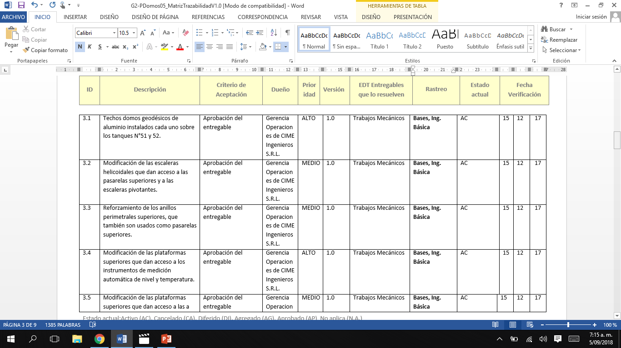
4. MATRIZ DE TRAZABILIDAD

Slide 22
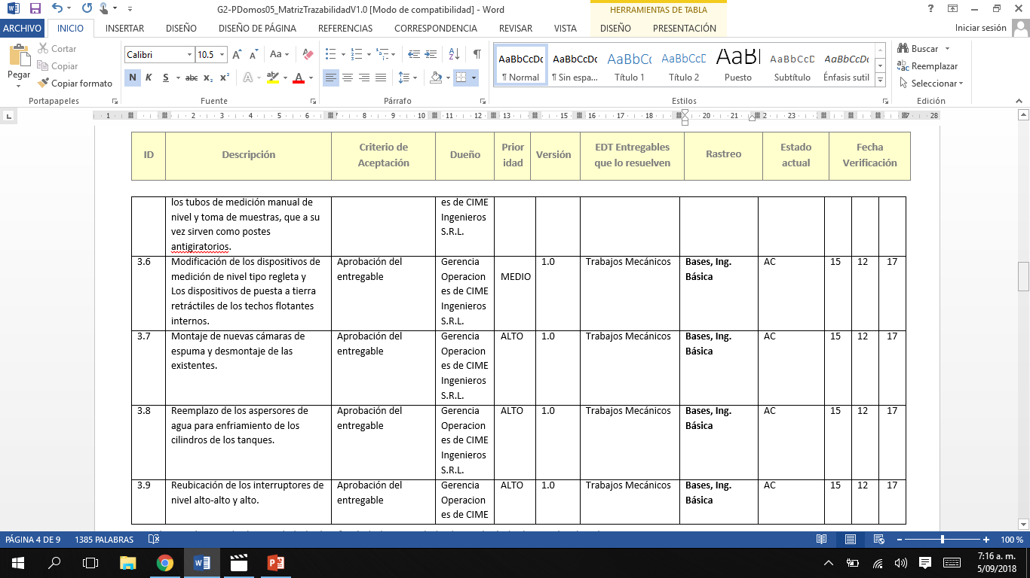
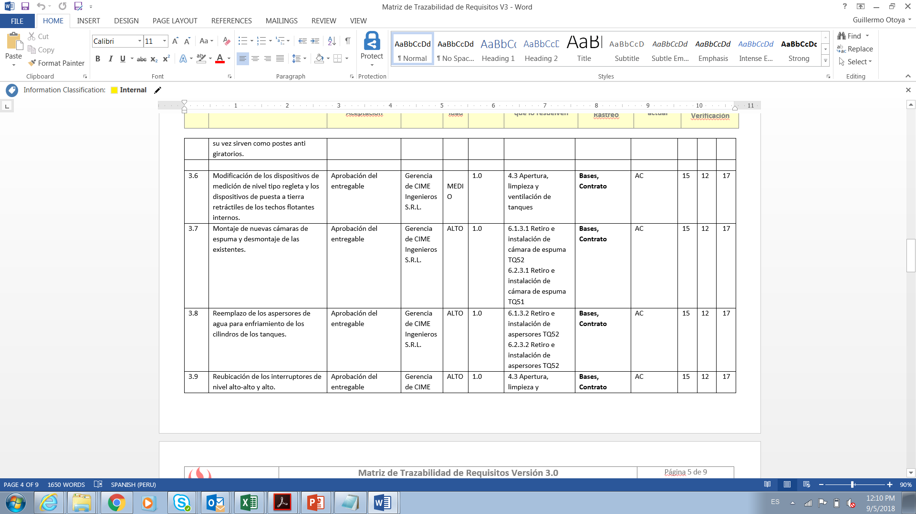
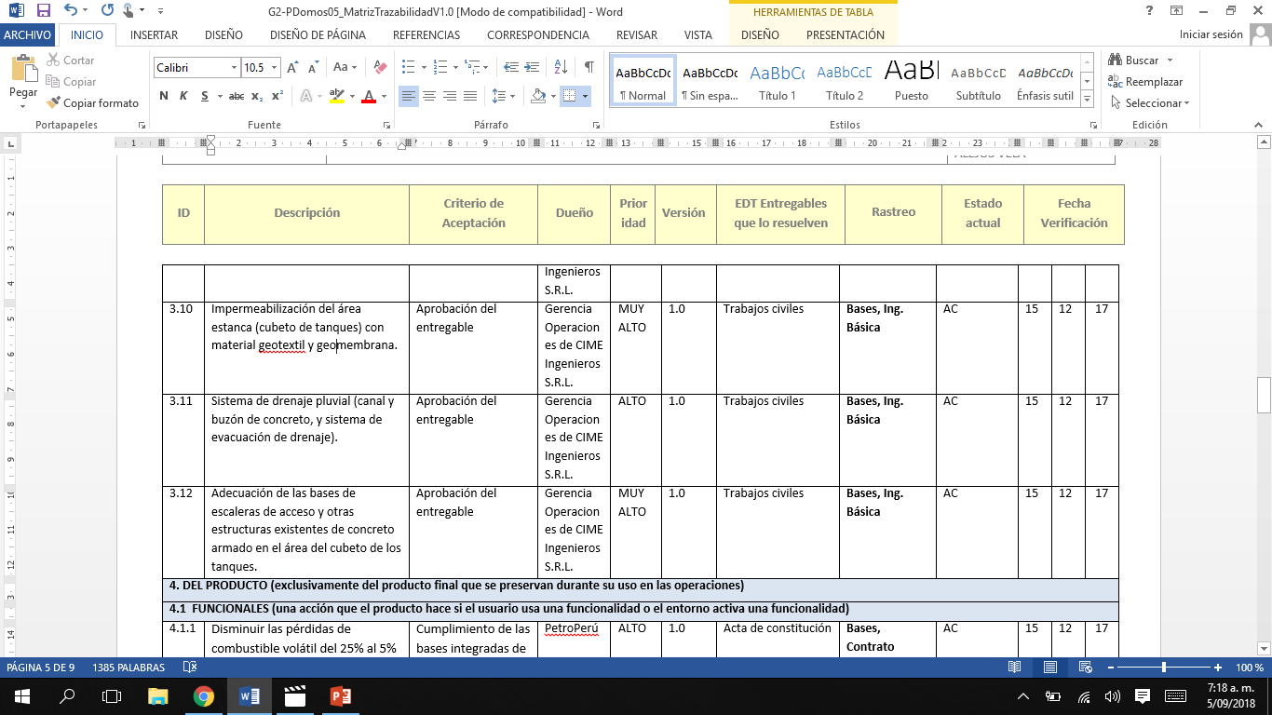
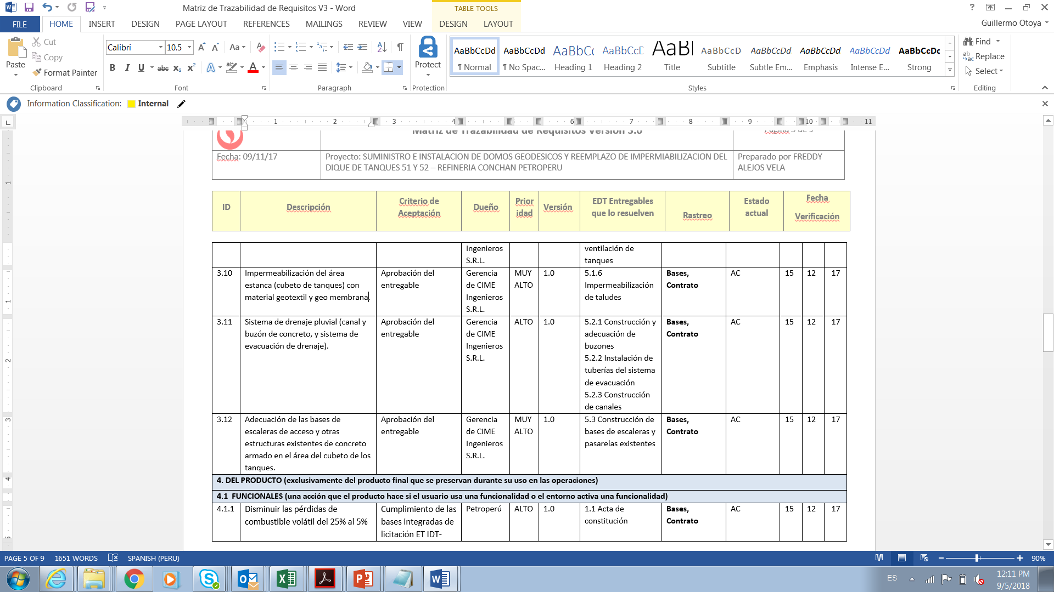
4. MATRIZ DE TRAZABILIDAD

Slide 23
4. MATRIZ DE TRAZABILIDAD DE REQUISITOS
ID | Descripción | Criterio de Aceptación | Dueño | Prioridad | Versión | EDT Entregables que lo resuelven | Rastreo | Estado actual | Fecha Verificación
3. REQUISITOS DE TRANSICION (lo requerido para la transferencia a la entidad que usará el producto)
3.5 | Modificación de las plataformas superiores que dan acceso a las escaleras pivotantes y a los tubos aquietadores para medición manual de nivel y toma de muestras, que a su vez sirven como postes anti-giratorios. | Aprobación del entregable | Gerencia de CIME Ingenieros S.R.L. | MEDIO | 1.0 | 5.3 Bases para escaleras y pasarelas construidas | Bases, Contrato Integradas | AC | 15 | 12 | 17

Slide 24
4. MATRIZ DE TRAZABILIDAD DE REQUISITOS
ID | Descripción | Criterio de Aceptación | Dueño | Prioridad | Versión | EDT Entregables que lo resuelven | Rastreo | Estado actual | Fecha Verificación
3. REQUISITOS DE TRANSICION (lo requerido para la transferencia a la entidad que usará el producto)
4. DEL PRODUCTO (exclusivamente del producto final que se preservan durante su uso en las operaciones)
4.1 FUNCIONALES (una acción que el producto hace si el usuario usa una funcionalidad o el entorno activa una funcionalidad)
4.1.4 | En caso de algún incendio debe activarse el sistema de extinción de la cámara de espuma y realizar la difusión de esta mediante los aspersores. | Cumplimiento de la especificación técnica IDT- ET-118-C-ET-005-REV.0 25-04-2017. | Petroperú | ALTO | 1.0 | 6.1.3 Sistema contra Incendio TQ52 6.2.3 Sistema contra Incendio TQ51 | Bases, Contrato Integradas | AC | 15 | 12 | 17

Slide 25
4. MATRIZ DE TRAZABILIDAD DE REQUISITOS
ID | Descripción | Criterio de Aceptación | Dueño | Prioridad | Versión | EDT Entregables que lo resuelven | Rastreo | Estado actual | Fecha Verificación
4.2 NO FUNCIONALES (son propiedades, cualidades que el producto debe tener)
160 aspersores iguales o similares al modelo VIKING 812, ángulo spray 110°, material latón, con conexión roscada NPT Ø0.5”, para instalación en el sistema contraincendios de los tanques TQ 51 y TQ 52. | Especificaciones técnicas, IDT-FEED-118-M-HD-003 - ASPERSORES_Rev0 | Petroperú | ALTO | 1.0 | 3.2.3 Suministro de 160 Aspersores | Bases, Contrato Integradas | AC | 15 | 12 | 17

Slide 26
GRACIAS

